Slide 1
Web开发一
第十三章 UI常识

Slide 2
了解VI系统
了解分辨率及常见设计尺寸
了解常用图片格式
了解网页的常见版式
了解色彩基础及常见风格
了解网页常见组成部分
了解可用性设计
本讲目标

Slide 3
UI基础知识
网页的常见版式、色彩基础及风格
网页常见组成部分
可用性设计
总结
本节内容

Slide 4
VI系统
什么是UI
UI即User Interface（用户界面）的简称。UI设计则是指对软件的人机交互、操作逻辑、界面美观的整体设计。好的UI设计不仅是让软件变得有个性有品味，还要让软件的操作变得舒适、简单、自由、充分体现软件的定位和特点。

Slide 5

UI基础知识
VI
尺寸
基础
图片

Slide 6
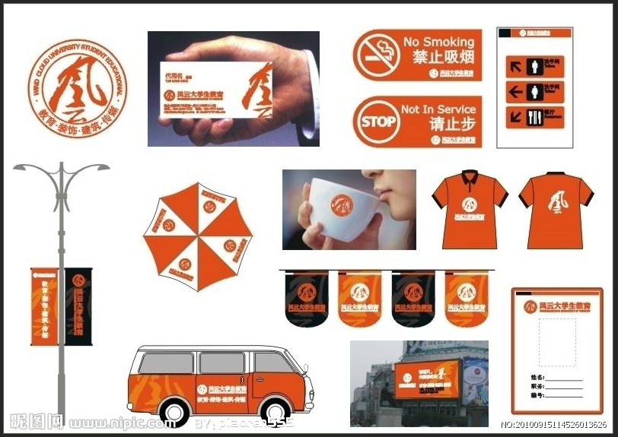
VI系统
VI系统
VI全称Visual Identity, 即企业视觉识别系统，是企业文化宣传的重要组成部分。企业用于在各种急速膨胀的媒体、多种的传播途径，大量繁杂的信息中凸显个性和身份，用以区别其他企业的视觉方面的识别系统。

Slide 7
VI系统
1、基本要素系统 A.标志 B.标准字 C.标准色 D.标志和标准字的组合
2、应用系统 A.办公用品 B.企业外部建筑环境 C.企业内部建筑环境 D.交通工具 E.服装服饰 F.广告媒体 G.产品包装 H.公务礼品 I.陈列展示 J.印刷品 K.企业网站

Slide 8
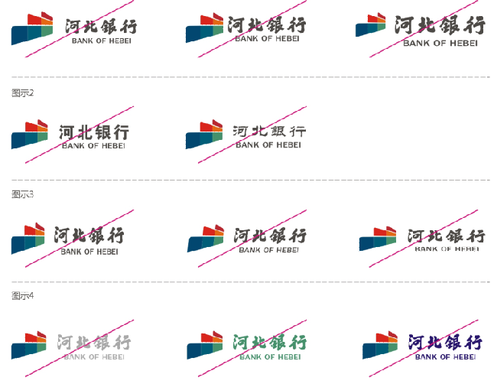
VI系统
VI系统具有法律效力，不可私自更改！

Slide 9
分辨率
分辨率 分辨率（resolution）就是屏幕图像的精密度，是指显示器所能显示的像素的多少。分辨率是非常重要的性能指标之一。
电子产品：72px/英寸
印刷品：150-300px/英寸
户外广告：300px/英寸 以上

Slide 10
尺寸
网页界面尺寸
网页宽度： 800px，1024px，1280px，1440px，1680px，1920px
宽度：960px-1005px
后台管理
宽度：自适应

Slide 11
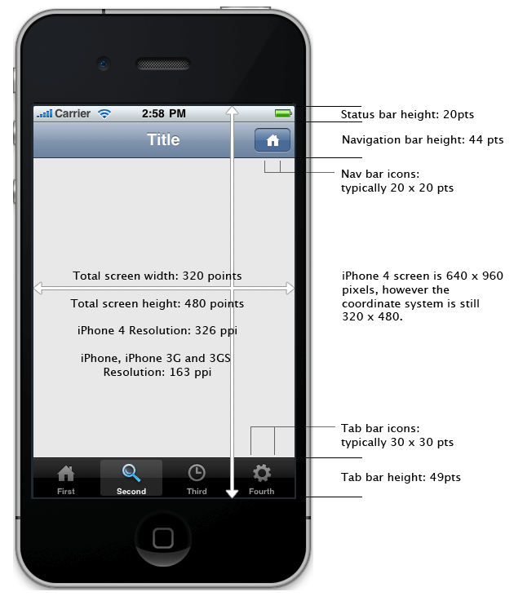
尺寸
手机界面尺寸

Slide 12
图片格式
图片格式
1、位图
位图是使用像素的一格一格的小点来描述图像的。（不可无限放大，UI常用）
2、矢量图
矢量图使用线段和曲线描述图像,所以称为矢量,同时图形也包含了色彩和位置信息。（可无损耗无限放大，印刷品常用）
*.jpg *.gif *.png
*.ai *.eps *.cdr

Slide 13
UI基础知识
网页的常见版式、色彩基础及风格
网页常见组成部分
可用性设计
总结
本节内容

Slide 14
网页设计
版式
色彩
网页设计
风格

Slide 15
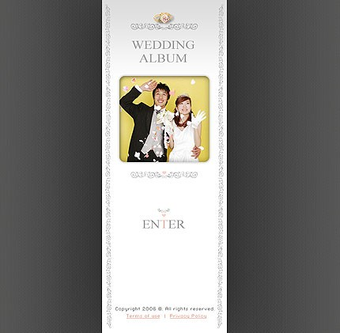
版式
1、轴型：图片和文字内容集中在页面的中轴位置，可以是横轴也可以是纵轴分布。
常见版式

Slide 16

版式
2、焦点型：图片和文字集中在页面的某一位置，用对比强烈的颜色或者图片表达。

Slide 17

版式
3、格型：图片和文字被比较均匀的方格所划分。

Slide 18
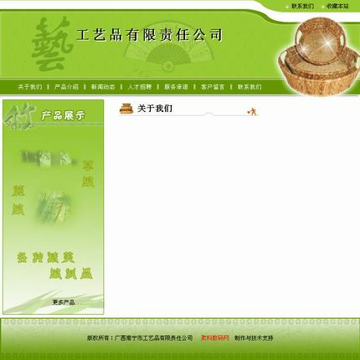
版式
4、框型：主要内容在中间的较大区域，而导航栏和常规栏目则分布在类似边框的周围区域。

Slide 19

版式
4、自由型：没有固定的版式和风格，完全随意安排文字和图片的位置。

Slide 20
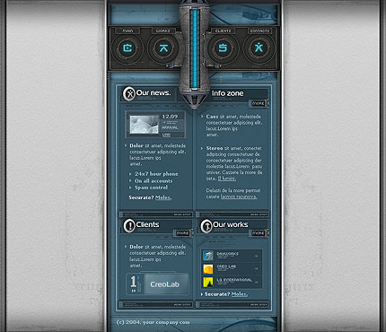
版式
5、混合型：两种或两种以上的页面版式结合使用。

Slide 21
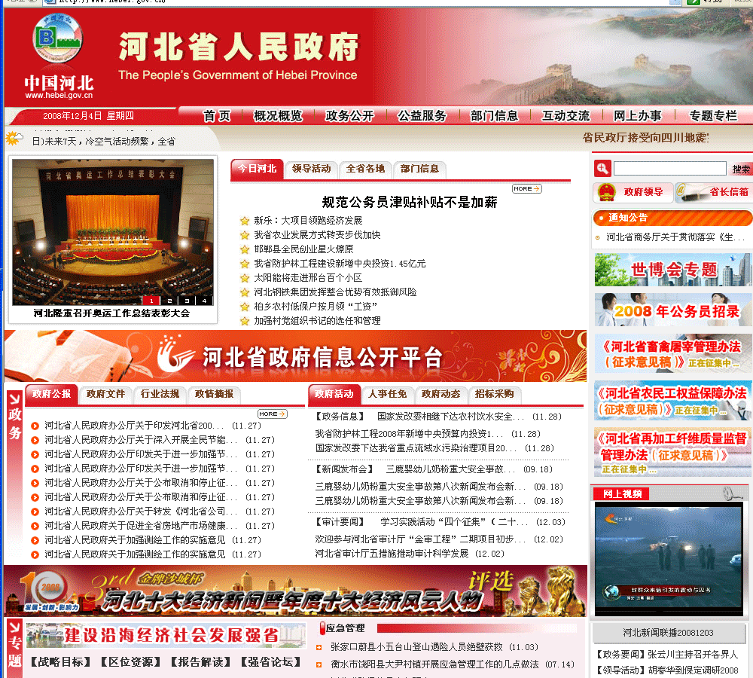
色彩
1、红色系
多用于政府、婚庆、餐饮等网站

Slide 22

色彩
2、橙色系
多用于家居、动漫、儿童用品等网站

Slide 23
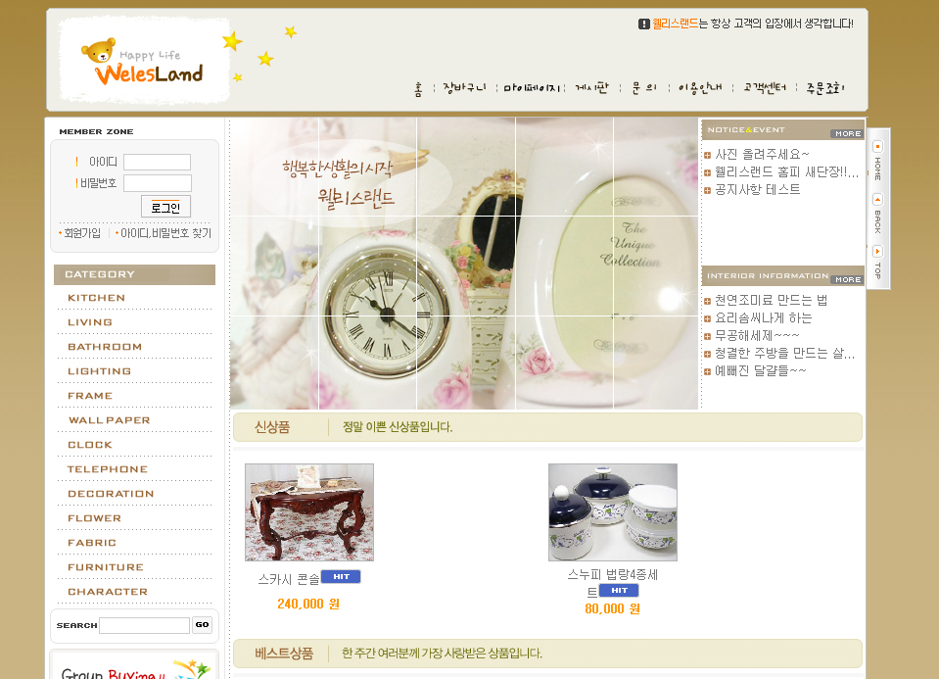
色彩
3、黄色系
多用于商业、金融等网站

Slide 24
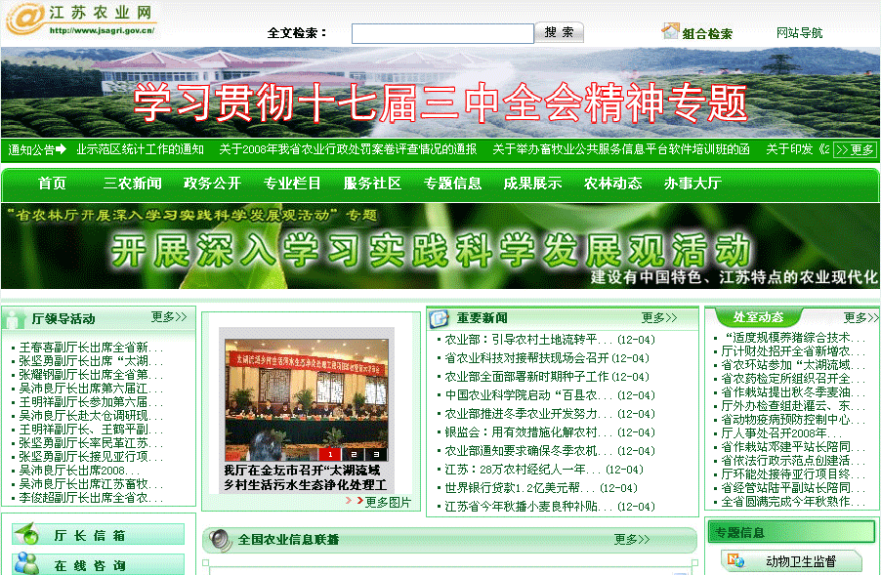
色彩
4、绿色系
多用于医疗、农业、保险等网站

Slide 25
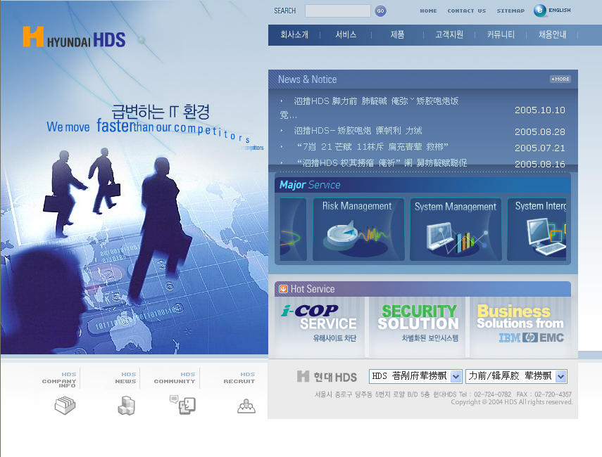
色彩
5、蓝色系
多用于科技、电器、信息等网站

Slide 26
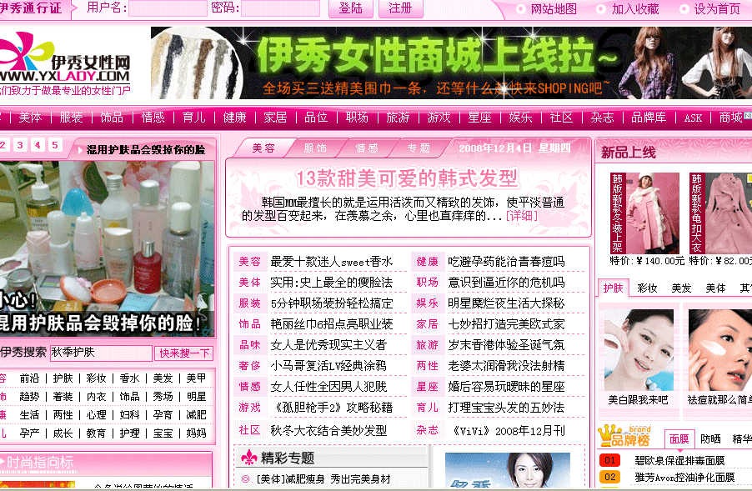
色彩
6、紫色系
多用于美容、女性等网站

Slide 27
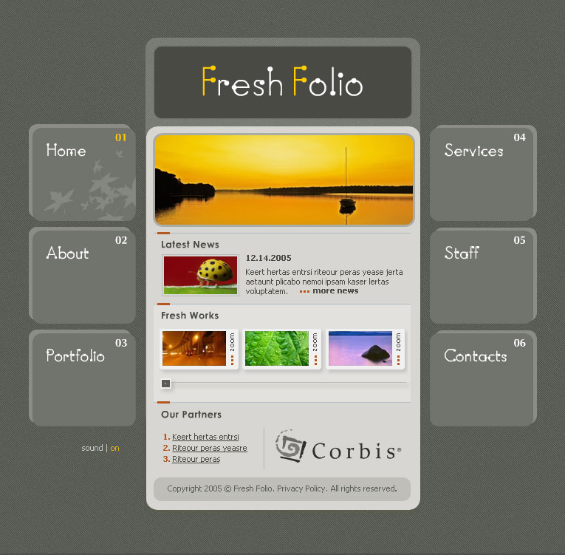
色彩
7、黑白色系
多与其他颜色混合使用

Slide 28
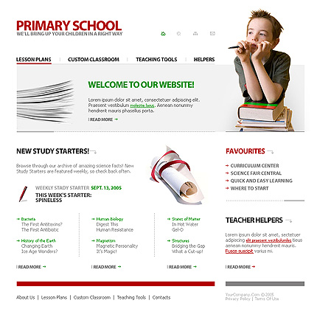
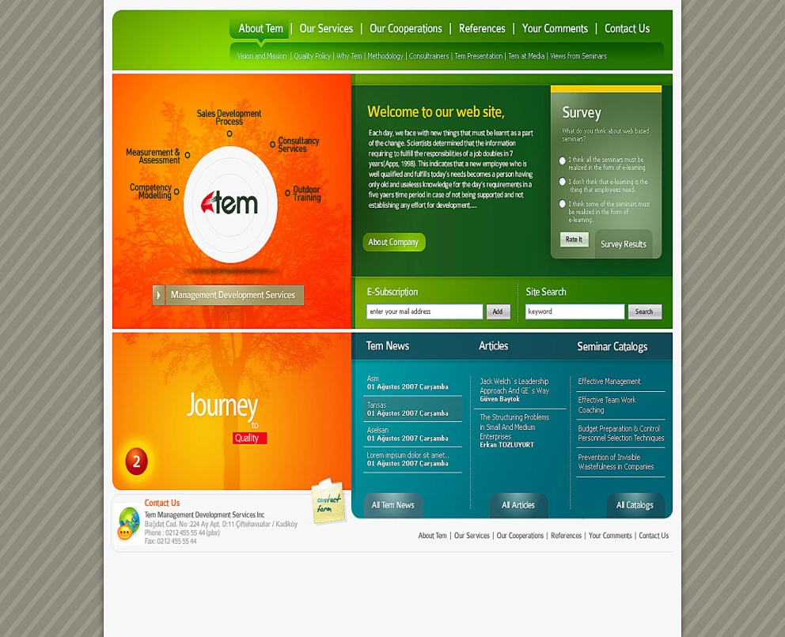
风格
欧美风格 欧美国家惯用的设计风格，一类简洁明了、色彩单一；一类构图复杂、色彩浓烈。

Slide 29
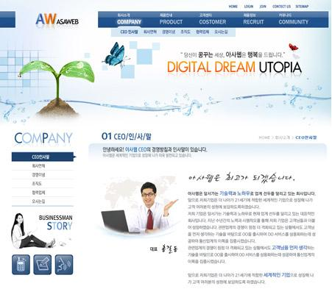
风格
韩国风格
韩国惯用的界面设计，色彩清爽、多用蓝、绿色、多用大图片、渐变色、人物和卡通矢量图。

Slide 30
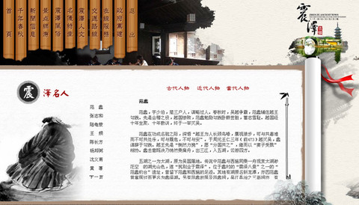
风格
中国风格 具有中国古典风格的设计，古色古香，以具有中国特色的花纹或图案来装饰。

Slide 31

风格
web2.0风格 近几年来国际流行的设计风格，有以下几个特点：
简单设计 大面积留白和更少的内容 更大和更多样的标题文字
醒目简洁的LOGO
渐变
集中的布局
更少的分栏
分割头部
简单明了的导航
水晶图标
倒影
标签或价格签
灰色的文字

Slide 32
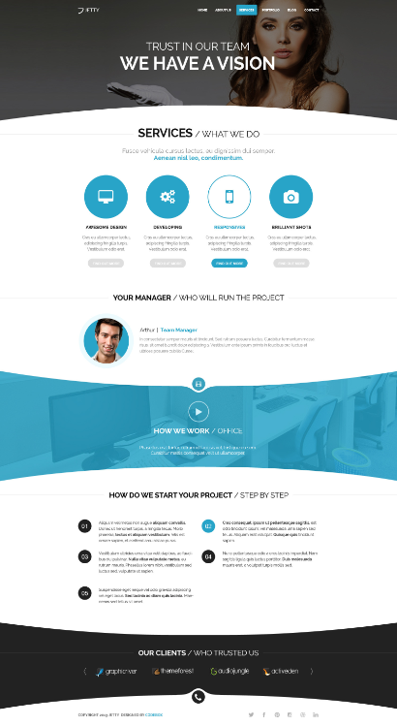
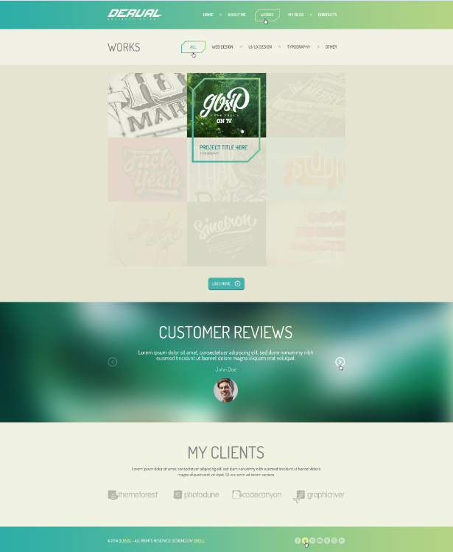


风格

Slide 33
UI基础知识
网页的常见版式、色彩基础及风格
网页常见组成部分
可用性设计
总结
本节内容

Slide 34
网页设计
组成
网页制作
布局

Slide 35
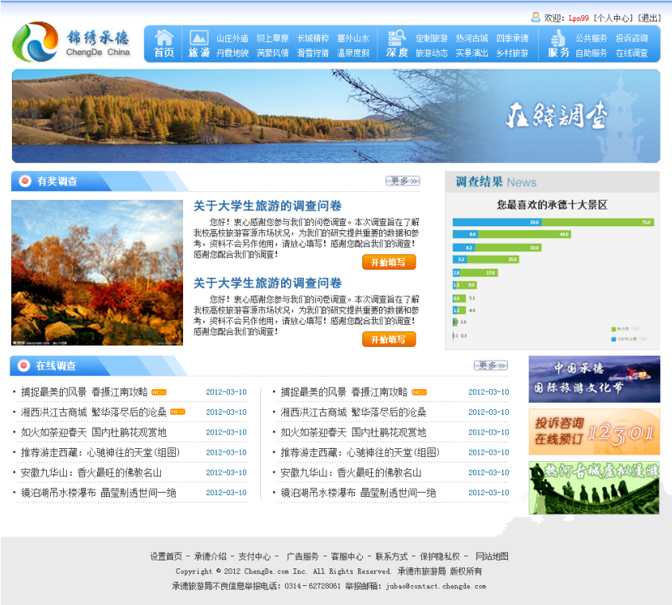
常见组成部分
顶部
正文
底部

Slide 36

常见组成部分
顶部(头部) —网页的脸
含有特征元素，含有能与其他网站相区别的信息！
logo
导航栏
banner

Slide 37


常见组成部分
搜索栏
注册登录入口
辅助栏目

Slide 38



常见组成部分

Slide 39
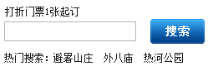
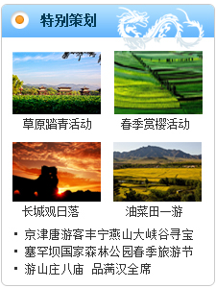
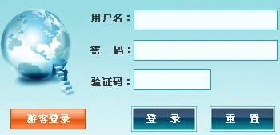


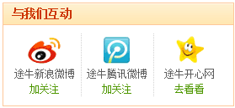
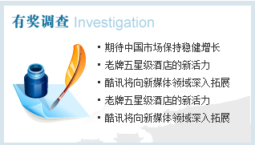
常见组成部分
正文 —网页的躯干
包含网页需要显示的大部分内容！
内容搜索
内容更新
广告
图片
文字
视频
动画
用户登录
其他
互动栏目
快速导航

Slide 40
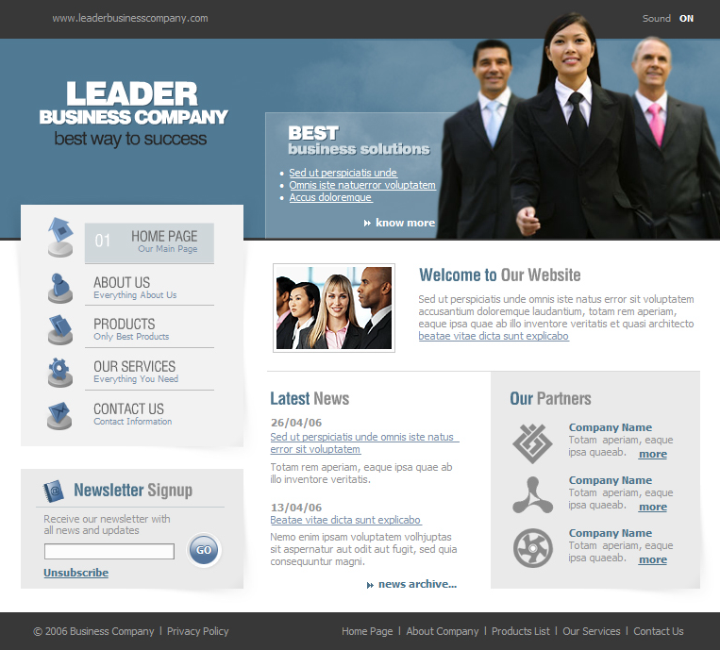
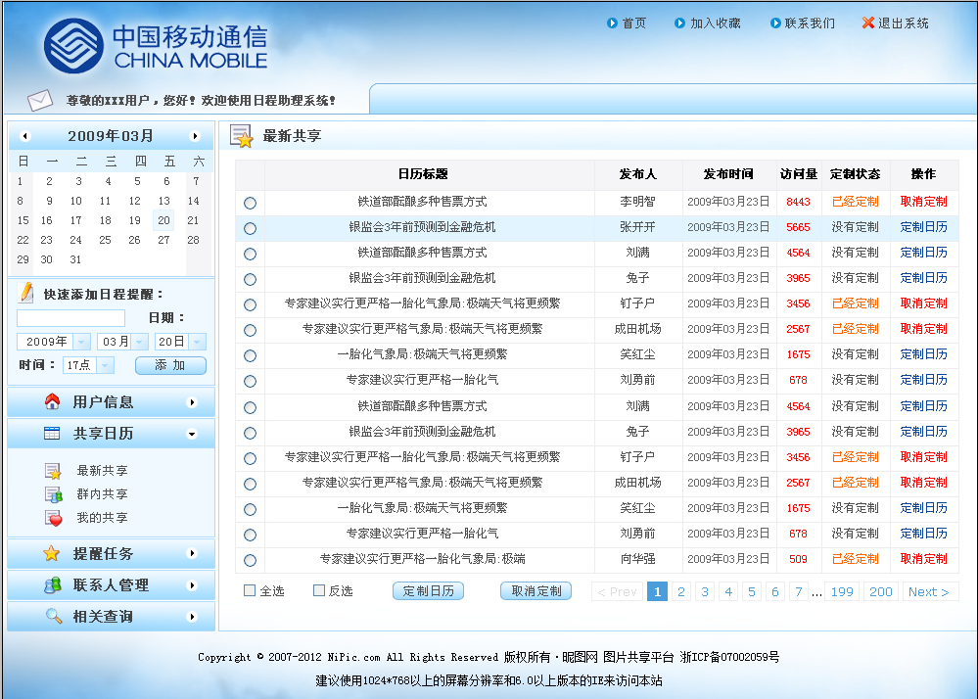
常见组成部分

Slide 41
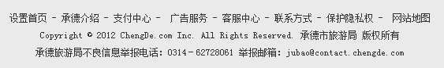
常见组成部分
底部 —网页的脚
包含网页的版权、审批、声明等信息及辅助栏目！
辅助栏目
版权
其他

Slide 42


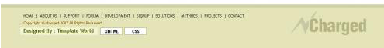
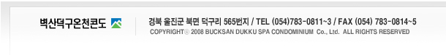
常见组成部分

Slide 43
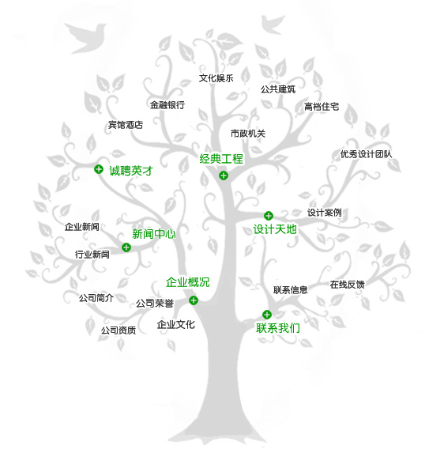
页面布局
页面布局
1、确定栏目内容！

Slide 44
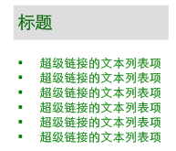
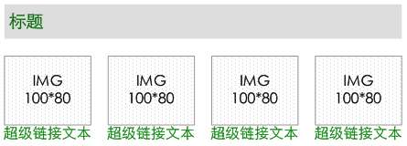
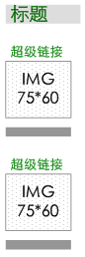
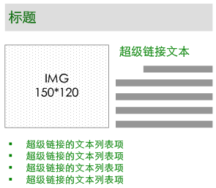
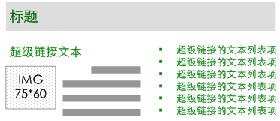
页面布局
2、确定栏目形式

Slide 45
页面布局
3、页面内容摆放
用户浏览网页的视觉路线是怎样的？
(→_→) (↑ _ ↑) (←_←) (↓ _ ↓) (→_→) (↑ _ ↑) (←_←) (←_←) (↑ _ ↑) (→_→) (↑ _ ↑) (←_←)

Slide 46
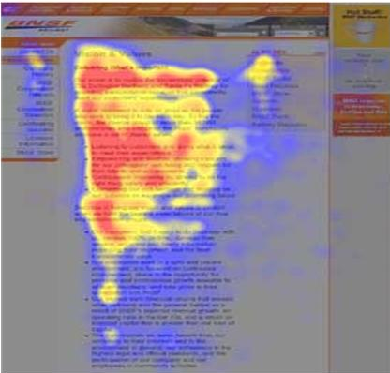
页面布局

Slide 47
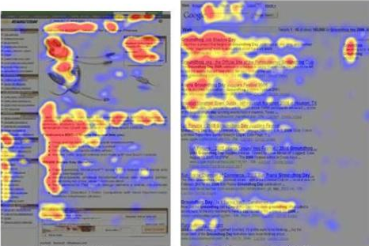
页面布局

Slide 48
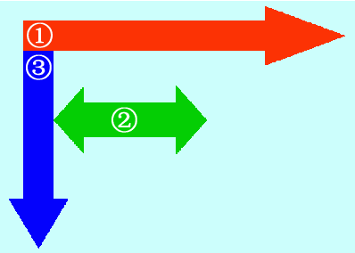
页面布局

Slide 49
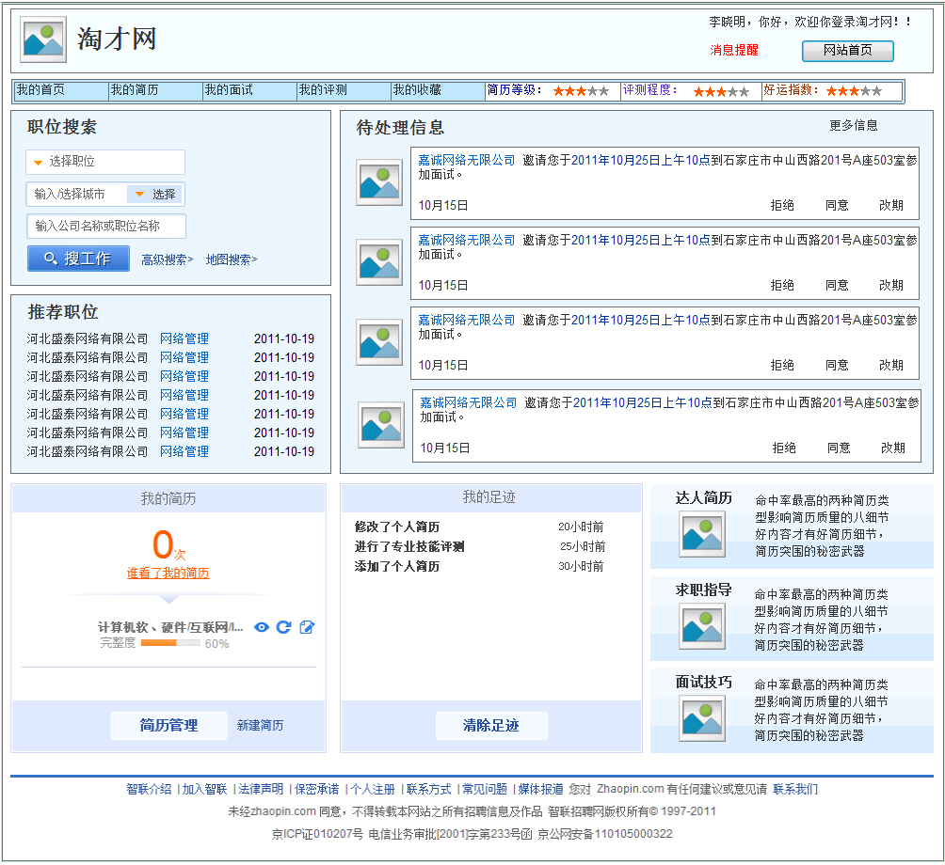
页面布局

Slide 50
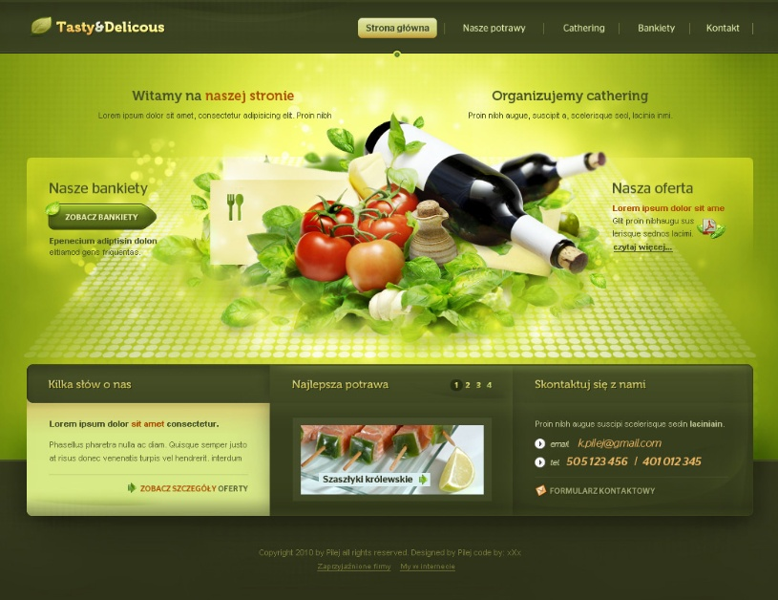
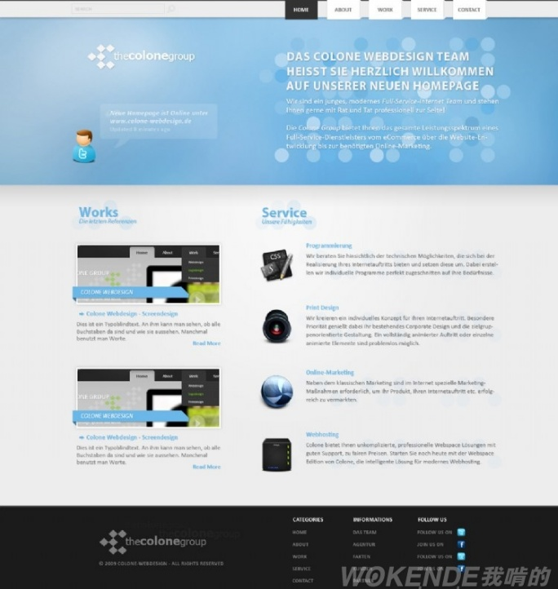
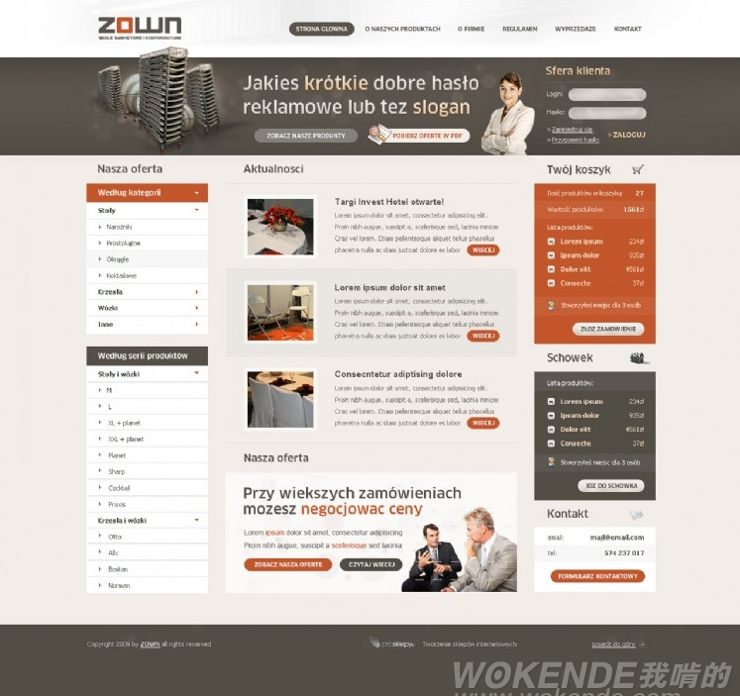
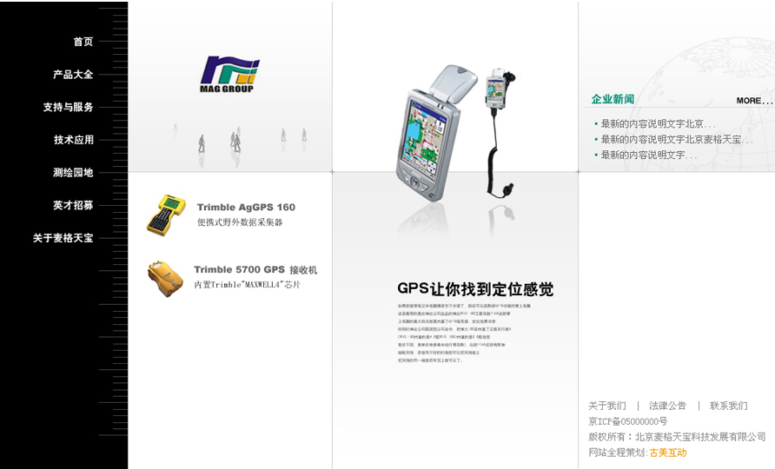
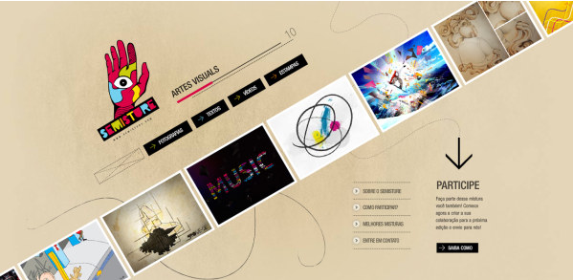
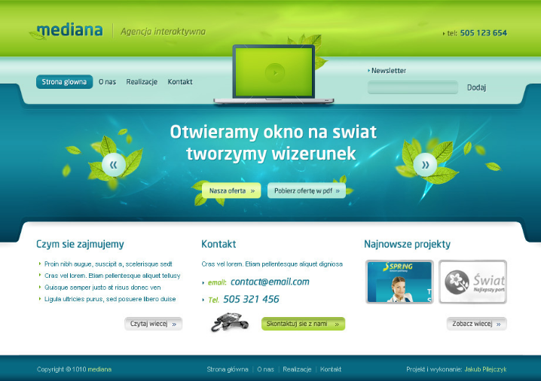
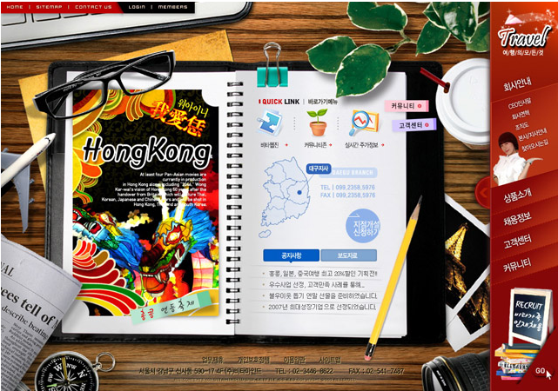
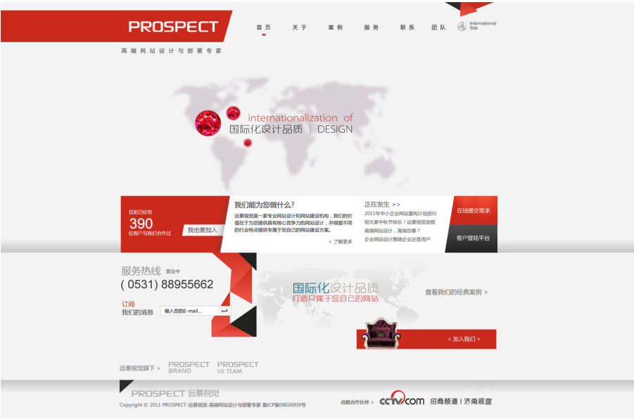
页面布局

Slide 51
UI基础知识
网页的常见版式、色彩基础及风格
网页常见组成部分
可用性设计
总结
本节内容

Slide 52
可用性设计
统一
醒目
交互
便利

Slide 53
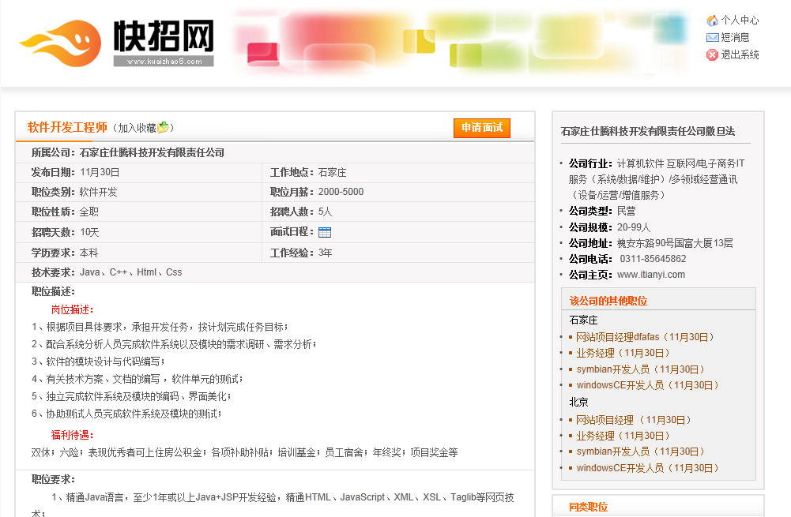
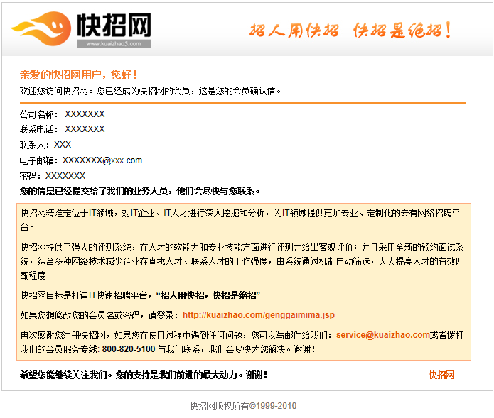
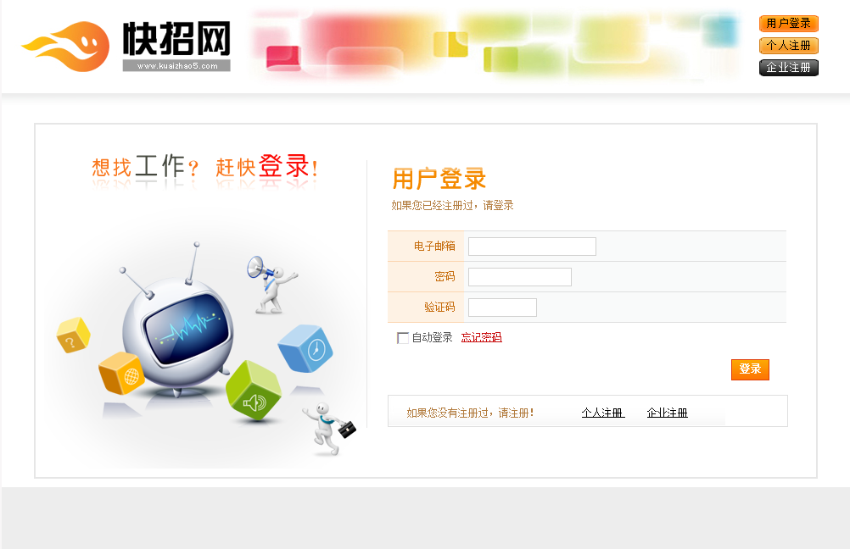


统一
1、风格统一

Slide 54




统一
2、导航统一

Slide 55



统一
3、操作统一

Slide 56

醒目
1、文字醒目

Slide 57



醒目
2、信息

Slide 58

醒目
3、功能

Slide 59

便利
1、导航

Slide 60


便利
2、搜索

Slide 61

便利
3、文字

Slide 62




便利
4、指示标与面包屑

Slide 63




便利
5、反馈

Slide 64




便利
6、控件

Slide 65


便利
7、扩展和维护

Slide 66



便利
8、广告

Slide 67
UI基础知识
网页的常见版式、色彩基础及风格
网页常见组成部分
可用性设计
总结
本节内容

Slide 68
总结
1、这是什么网站？
2、网站上有什么？
3、我能在这个网站上做什么？
4、为什么我应该在这里？
合格的网页是什么
1、美观舒适的风格
2、高效的导航
3、符合大众习惯的布局
4、简洁的操作
5、及时的反馈
6、明确的标注和指示
7、拥有吸引人的元素
8、良好的可维护性
和可扩展性

Slide 69
谢 谢
Thank You

